Slide 1
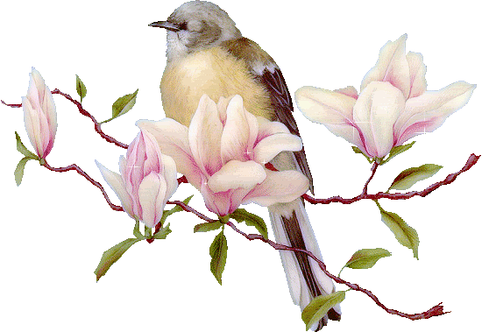
সকল শিক্ষার্থীকে
স্বাগতম

Slide 2
শিক্ষক পরিচিতি
পাঠ পরিচিতি
বিষয়: বাংলা প্রথম পত্র
শ্রেণি: ষষ্ঠ
পাঠ: কবিতা
সময়: ৫০ মিনিট
তারিখ: ২৬.০৭.২০১৭ খ্রি:
মো. মিজানুর রহমান
সহকারী শিক্ষক
গাইবান্ধা সরকারী বালক উচ্চ বিদ্যালয়।

Slide 3
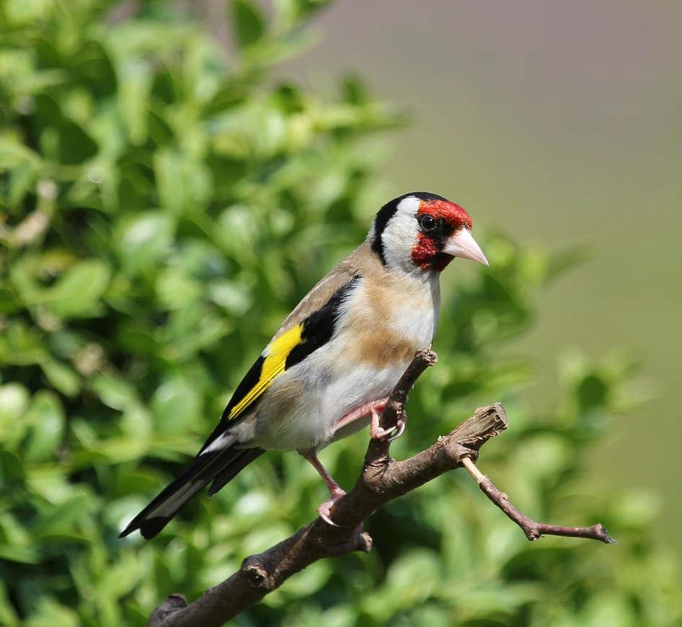
এগুলো কিসের ছবি

Slide 4
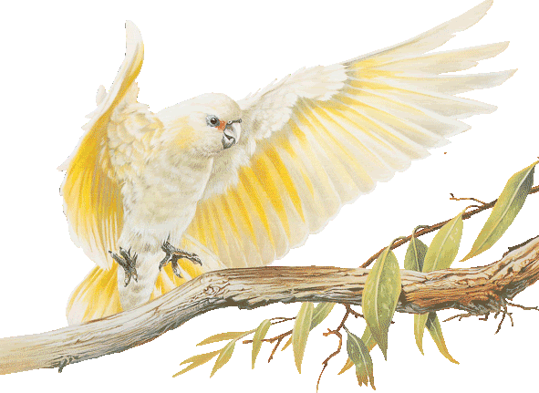
এই ছবিটিতে তোমরা কী দেখতে পাচ্ছ ?
২য় ছবিটিতে তোমরা কী দেখতে পাচ্ছ ?

Slide 5
পাখির কাছে ফুলের কাছে
আল মাহমুদ

Slide 6
শিখনফল
এ পাঠ শেষে শিক্ষার্থীরা...
জড় প্রকৃতি আর জীব প্রকৃতির মধ্যে যে নিবিড় সম্পর্ক বিদ্যমান তা ব্যাখ্যা করতে পারবে।

Slide 7
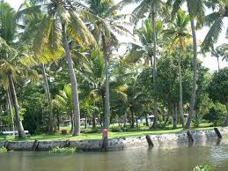
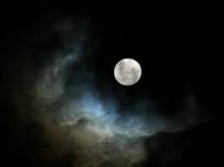
নারকেলের ঐ লম্বা মাথায় হঠাৎ দেখি কাল
ডাবের মত চাঁদ উঠেছে ঠান্ডা ও গোলগাল ।

Slide 8
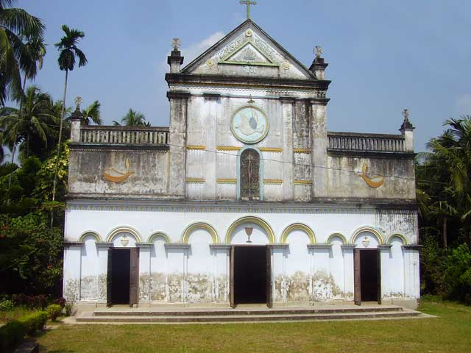
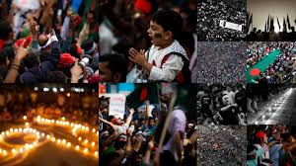
ছিটকিনিটা আস্তে খুলে পেরিয়ে গেলাম ঘর
ঝিমধরা এই মস্ত শহর কাঁপছিলো থরথর ।

Slide 9
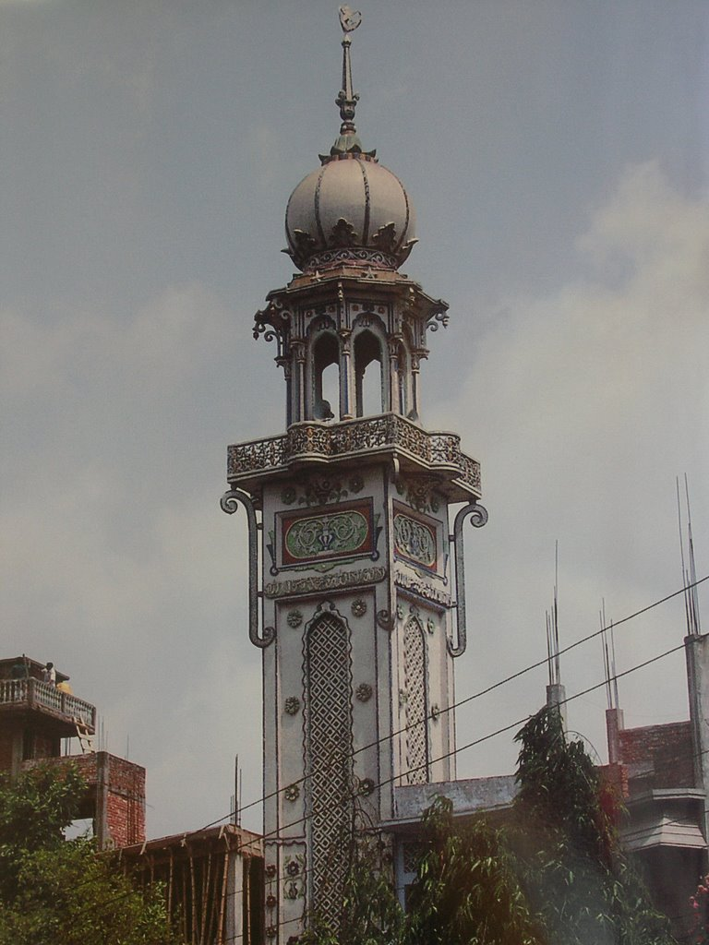
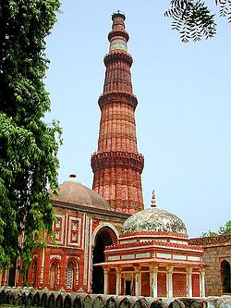
মিনারটাকে দেখছি যেন দাঁড়িয়ে আছেন কেউ,
পাথরঘাটার গির্জেটা কি লাল পাথরের ঢেউ ?

Slide 10
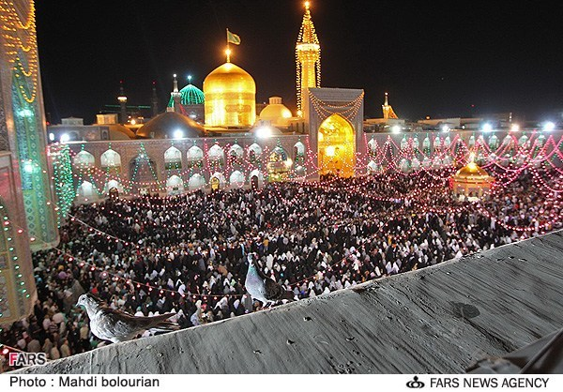
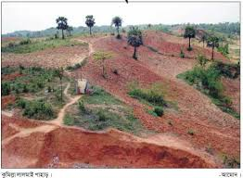
দরগাতলা পার হয়ে যেই মোড় ফিরেছি বাঁয়
কোত্থেকে এক উটকো পাহাড় ডাক দিলো আয় আয়।

Slide 11
নারকেলের গাছ
ডাবের মত চাঁদ
ঝিমধরা
মস্ত শহর
মিনার
গির্জে
দরগাতলা
উটকো পাহাড়
নারকেলের গাছ, ডাবের মত চাঁদ, মস্ত শহর, মিনার গির্জে, দরগাতলা
উটকো পাহাড় এগুলো উপমা দিয়ে কবি কী বোঝাতে চেয়েছেন লিখ।
একক কাজ

Slide 12
তোমরা ভিডিও টি মনোযোগ সহকারে দেখে জড় প্রকৃতি ও জীব প্রকৃতির উপাদানগুলো আলাদা করার চেষ্টা করবে।

Slide 13
নারকেলের গাছ, ডাবের মত চাঁদ, পাহাড়, ফুল , উটকো পাহাড়
জোনাকি, পাখি দরগাতলা
ঝিমধরা মস্ত শহর
মিনার , গির্জে
প্রকৃতির উপাদান
?
?
জীব প্রকৃতি
জড় প্রকৃতি
?

Slide 14
জোড়ায় কাজ
ভিডিওটিতে দেখানো জড় প্রকৃতি ও জীব প্রকৃতির উপাদানগুলোর বাহিরেও যেসব উপাদান রয়েছে তাদের তালিকা তৈরি কর।

Slide 15
Natural Beauty of Bangladesh – এই ভিডিওটি এই স্লাইডে ছিল মেগাবাইটের সীমাবদ্ধতার জন্য লিংক দিলাম
প্রকৃতির উভয় উপাদানের মধ্যে যে গভীর সম্পর্ক তা ভিডিওটি থেকে অনুধাবন করার চেষ্টা কর।

Slide 16
দলীয় কাজ
জড় প্রকৃতি আর জীব প্রকৃতির মধ্যে যে নিবিড় সম্পর্ক বিদ্যমান তা দলগতভাবে আলোচনার মাধ্যমে ব্যাখ্যা কর।

Slide 17
মূল্যায়ন
পাহাড় প্রকৃতির কোন ধরণের উপাদান?
দরগাতলা কিসের প্রতীক ?
কে কবিকে আয় আয় বলে ডাক দিল?

Slide 18
লালগিরি পাহাড়ের চূড়ায় উঠে মনির মনে হলো সৃষ্টির এত রূপ সৌন্দর্য জীবনে কখনও দেখার সৌভাগ্য হয়নি । মনের অজান্তে সে হারিয়ে গেল অন্য এক কাল্পনিক জগতে । সৃষ্টির রহস্য তার মনকে আবেগ আপ্লুত করল ।সে এর মধ্যে মিশে যেতে চাইল ।
উদ্দীপকের আলোকে নিচের প্রশ্ন দুটির উত্তর দাও (অ্যাকশন বাটন ব্যবহার করে )।
আবার চেষ্টা কর
পাহাড়ের চূড়ায় উঠার পর মনি বিমোহিত হয়েছে --
উত্তর সঠিক হয়েছে
ক. প্রকৃতির অপরূপ রূপ দেখে
খ. পাহাড়ি দৃশ্য দেখে
গ. পাহাড়ি ঝর্না দেখে
ঘ. পাহাড়ের উচ্চতা দেখে
মনির ভাবনার সাথে কবি আল মাহমুদের ভাবনার মিল কোনটি ?
ক. জড়প্রকৃতি বর্ণনায়
খ. প্রকৃতির বিচিত্র রূপ উপভোগে
গ. জীবপ্রকৃতি বর্ণনায়
ঘ.প্রকৃতির সৌন্দর্যের প্রতি মমত্ববোধে

Slide 21
সকল শিক্ষার্থীকে
ধন্যবাদ

